Slide 1
أوراق عمل وحدة
( يظهر مهارات العمل مع الآخرين):

Slide 2
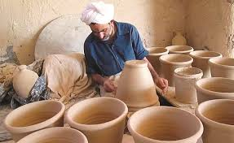
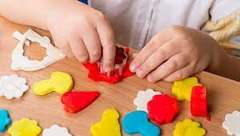
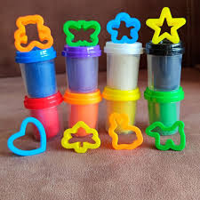
الدرس الرابع
أعمال مختلفة
تشكيل الفخار
تشكيل الصلصال

